Slide 1
Identificação de áreas para a instalação de unidades armazenadoras coletoras de cereais no Rio Grande do Sul
Denis Corte Vieira; Victor Hugo Rohden Prudente
INPE
São José dos Campos
2017

Slide 2
Introdução
Brasil → grande produtor de cereais;
RS → terceiro estado que mais produz grãos (CONAB, 2015);
Principais cereais → soja, milho, arroz, trigo e feijão
Armazenagem → fundamental importância.
Déficit na armazenagem.

Slide 3
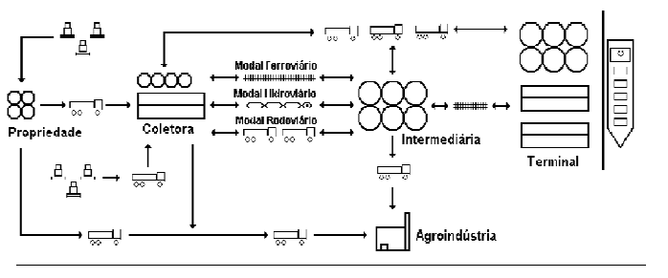
Introdução
Unidades Armazenadoras Coletora (UAC):
Controle de fluxo de grãos

Slide 4
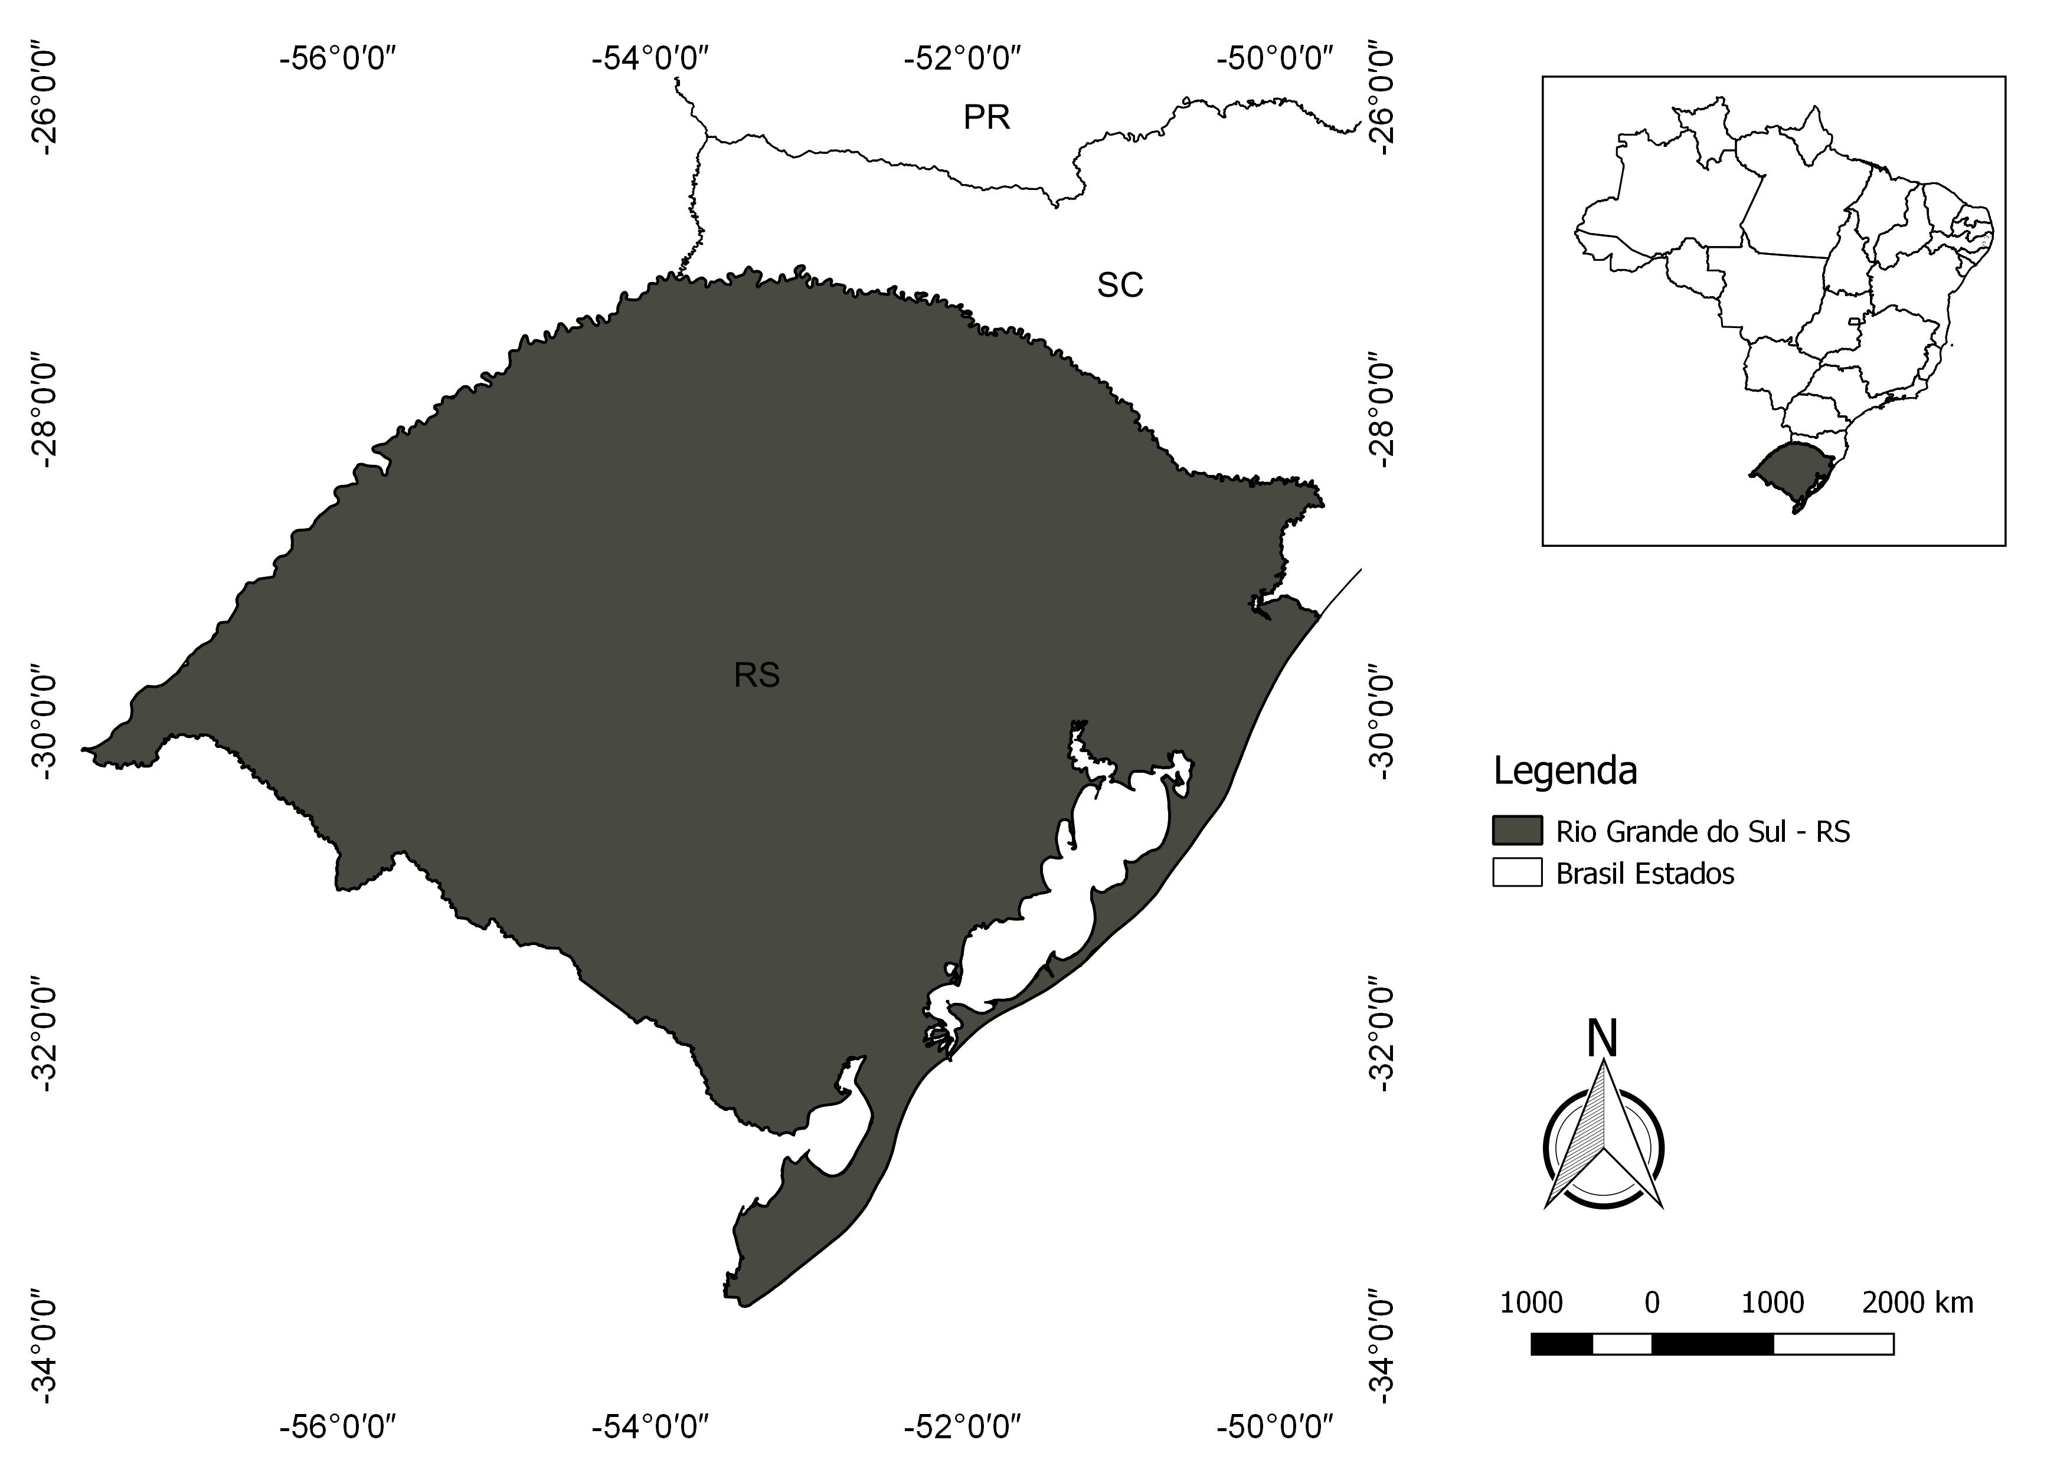
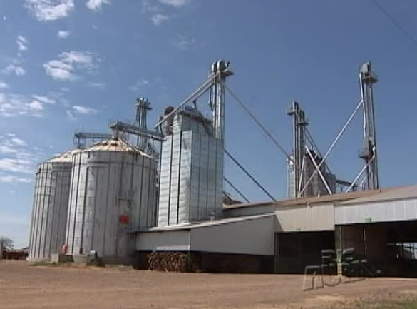
Objetivo
Identificar áreas para a instalação de unidades armazenadoras coletoras de grãos (UAC) no RS.
Cenário 1: características físicas e sociais da paisagem;
Cenário 2: Variação do cenário 1 + déficit de armazenagem municipal

Slide 5
Desenvolvimento
Dados Utilizados
Dado | Fonte | Formato
Altimetria e declividade - Topodata | INPE | Geocampo
Áreas Povoadas | IBGE | Geobjeto (polígono)
Assentamentos Rurais | INCRA | Geobjeto (polígonos)
Hidrografia | Geolivre RS | Geobjeto (linha)
Massa d’Agua | Geolivre RS | Geobjeto (polígono)
Municípios | IBGE | Geobjeto (polígono)
Produção e estoque agrícola municipal | IBGE | Tabela
Estoques municipais | IBGE | Tabelas
Quilombolas | INCRA | Geobjeto (polígonos)
Rodovias municipais, estaduais e federais | Geolivre RS | Geobjeto (linha)
Terras Indigenas | FUNAI | Geobjeto (polígono)
Unidades Armazenadoras | CONAB | Tabela
Unidades de Conservação | MMA | Geobjeto (polígono)

Slide 6
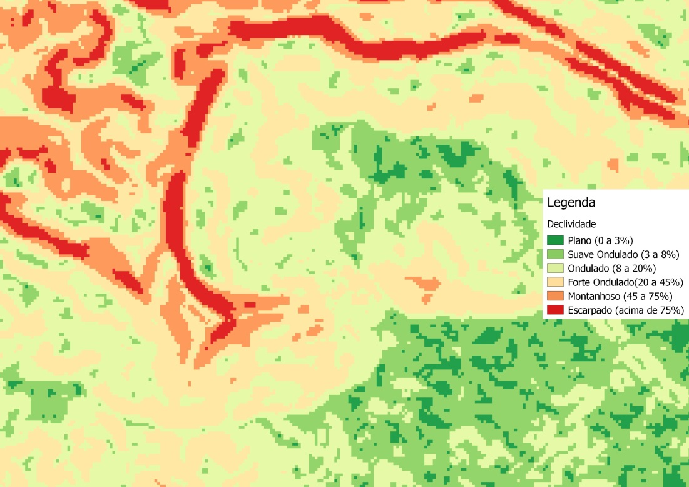
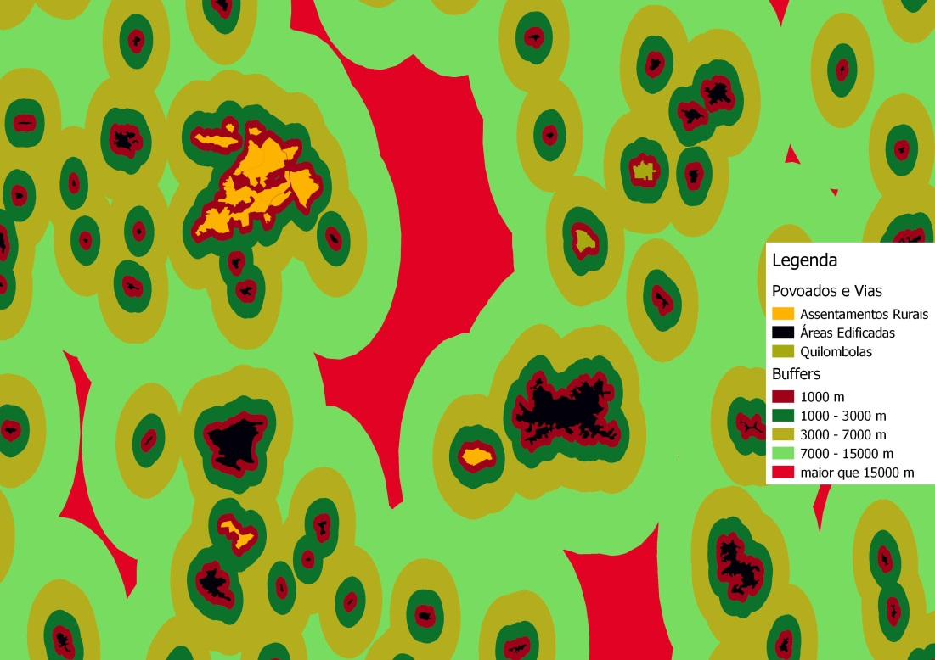
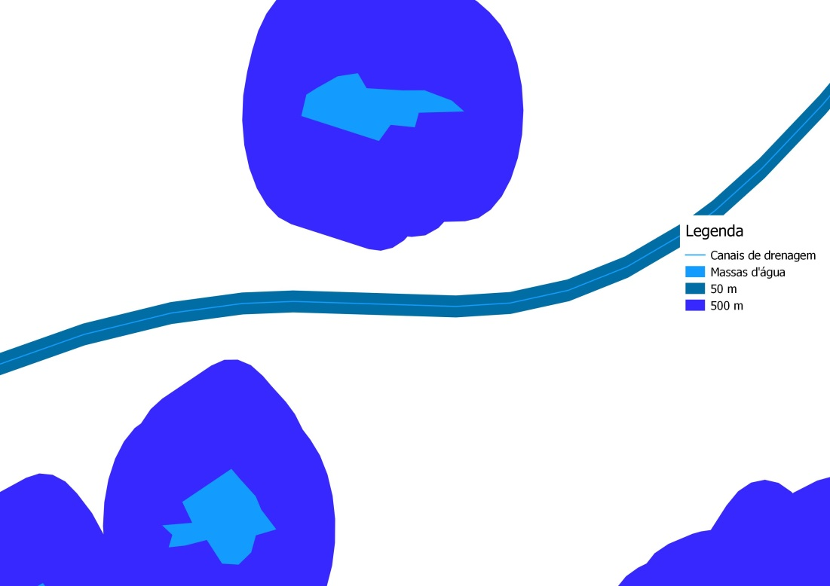
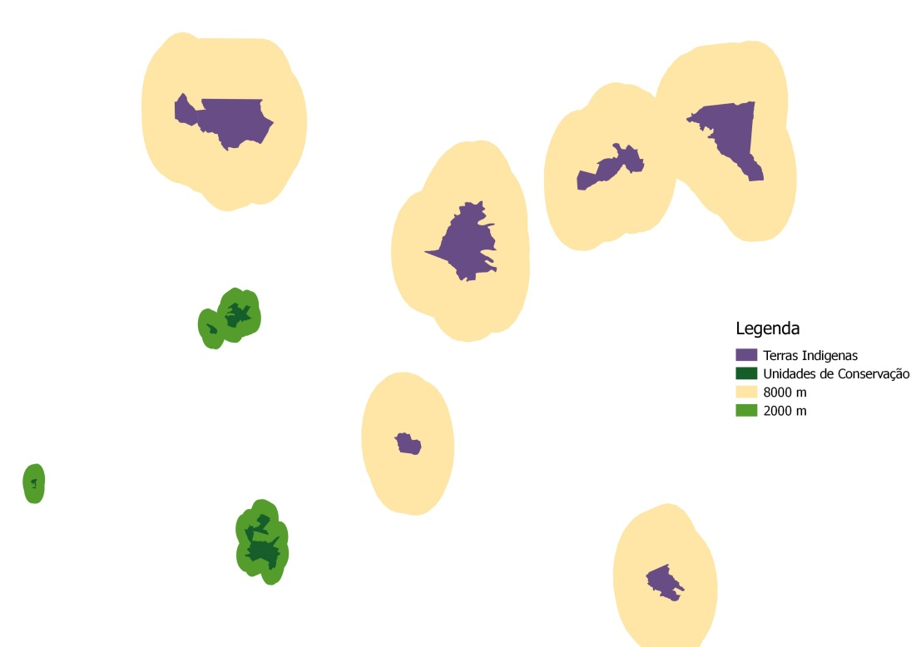
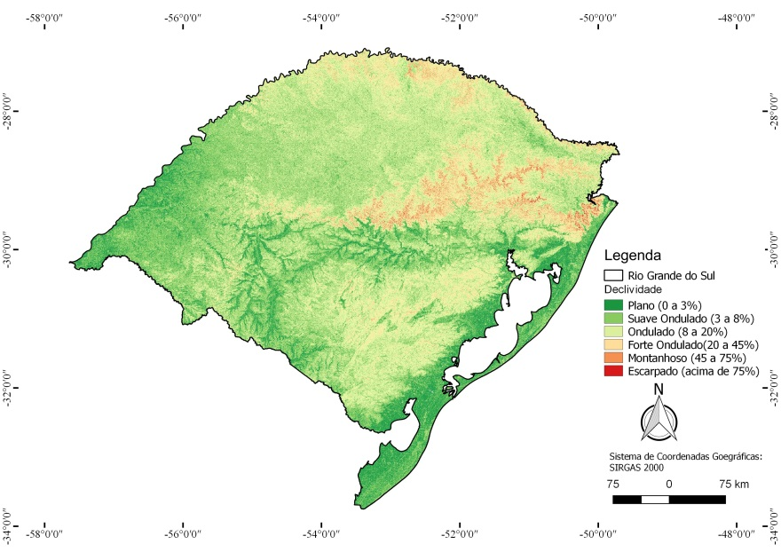
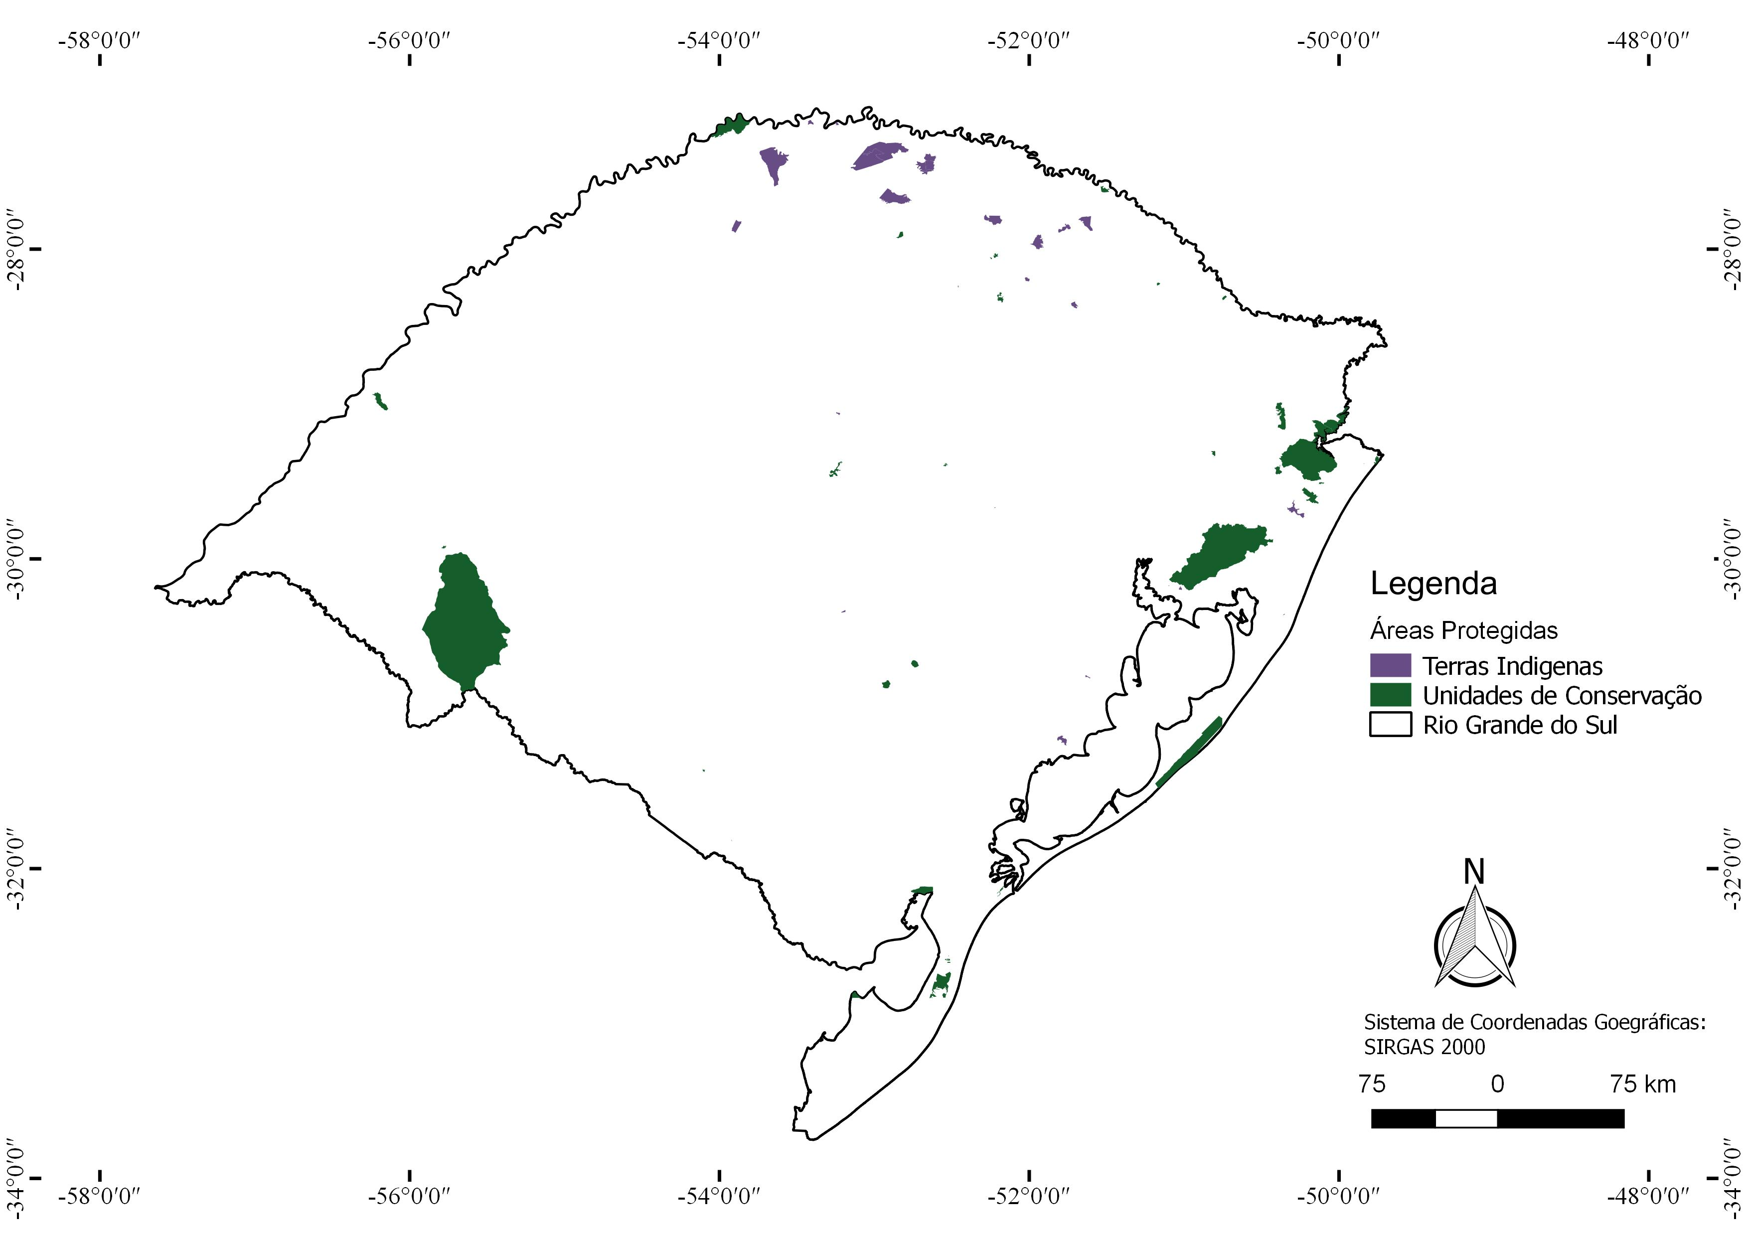
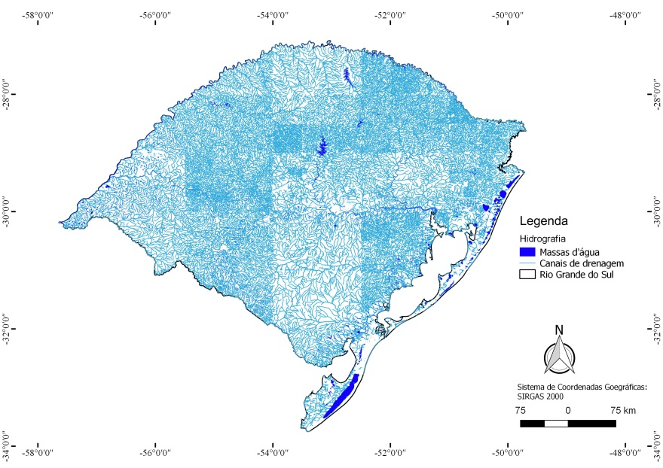
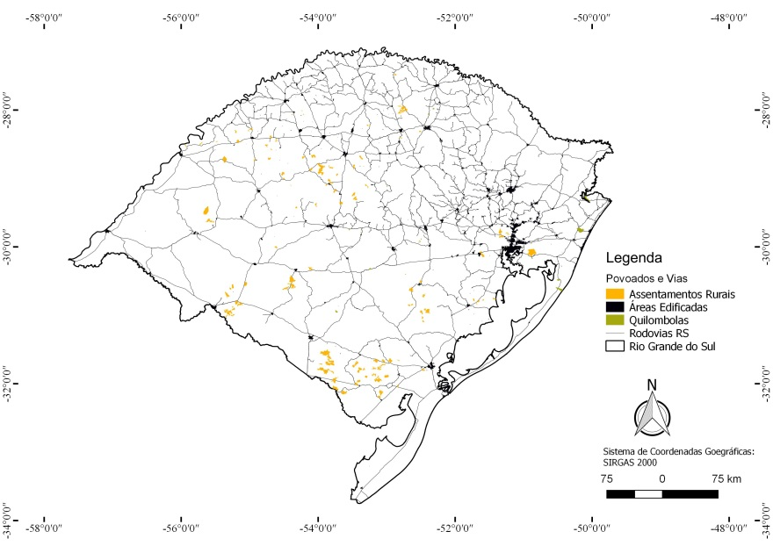
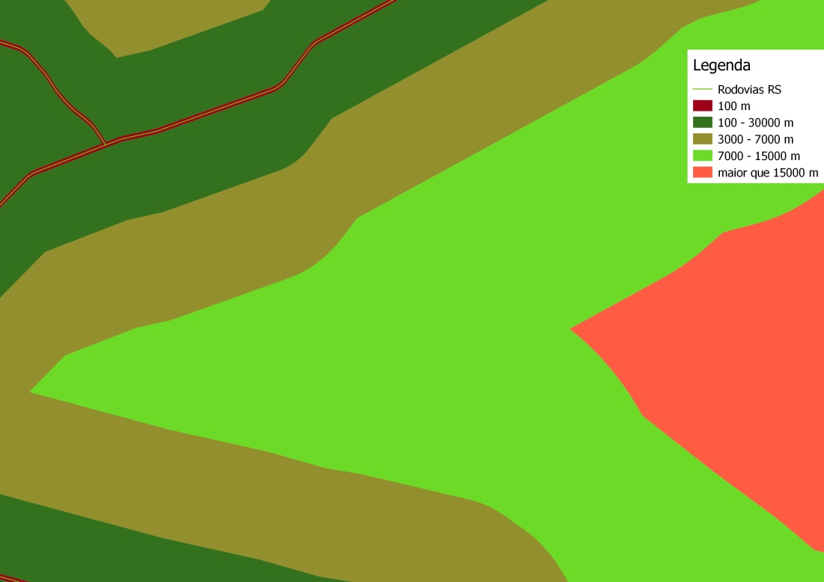
Povoados
Fonte IBGE/INCRA
Corpos Hidricos (Lei Federal nº 12.651/2012)
Fonte Geolivre RS e IBGE
Declividade (EMBRAPA, 1999)
Fonte TOPODATA
Rodovias
Fonte Geolivre RS
Terras indígenas (Portaria Interministerial Nº 60/2015)
UC’s (Lei Estadual nº 11.520/2000)
Fonte FUNAI e MMA

Slide 7
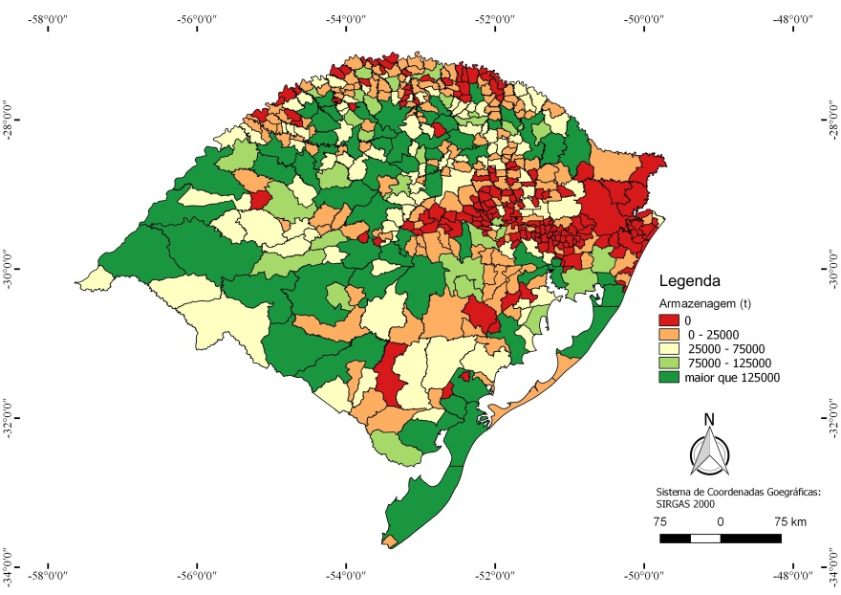
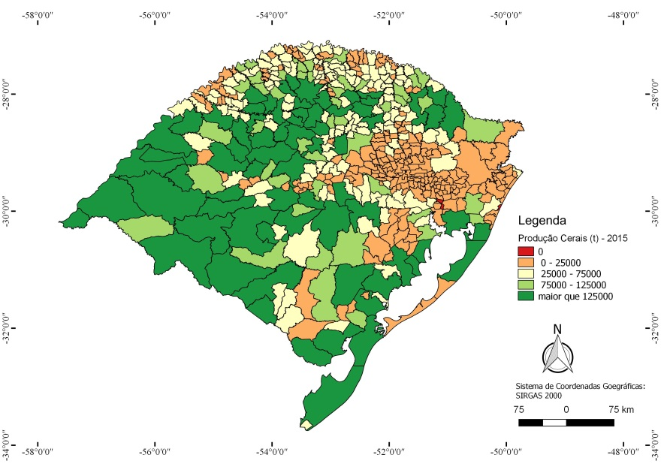
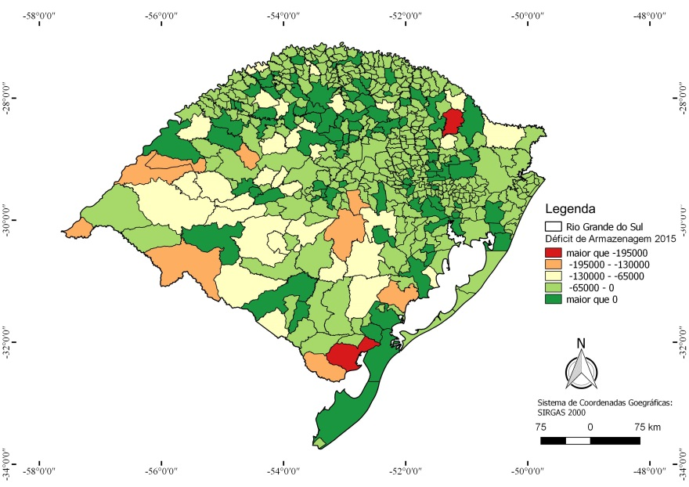
-
=
Capacidade de Armazenamento – (Fonte: CONAB)
Produção de cereais – 2015 (Fonte: IBGE)
Déficit de armazenagem - 2015

Slide 8
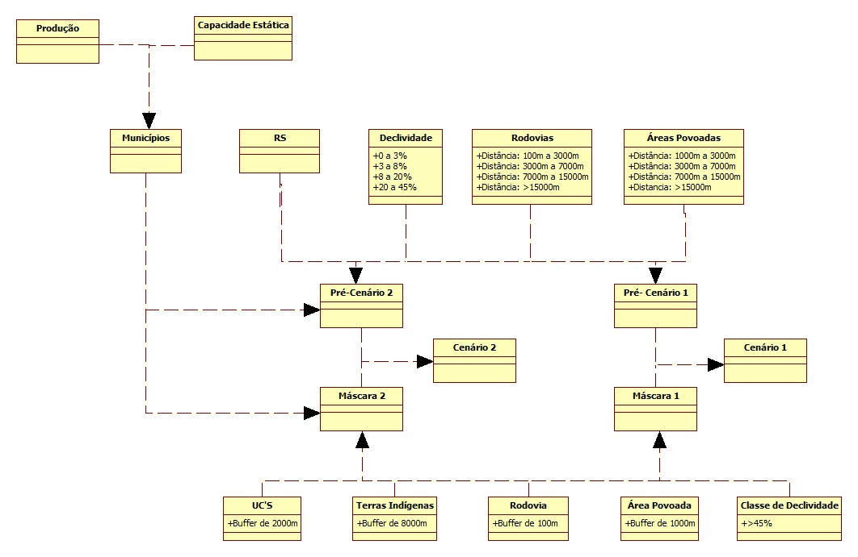
Desenvolvimento
Fluxograma

Slide 9
Desenvolvimento
Analise multicritério:
AHP (Analytic Hierarchy Process):
Qualificação das classes:
Comparação par a par das variações de declividade, distancia de povoados e rodovias, considerando uma escala de importância de 1 a 9:
 | Declividade | Distancia de povoados | Distancia de rodovias | Déficit de armazenagem (mil toneladas)
Muito bom | 0 a 3% | 1km a 3km | 100m a 3km | < -195000
Bom | 3 a 8% | 3km a 7km | 3km a 7km | -195000 a -130000
Regular | 8 a 20% | 7km a 15km | 7km a 15km | -130000 a -65000
Ruim | 20 a 45% | Acima de 15km | Acima de 15km | -65000 a 0
 | Muito bom | Bom | Regular | Ruim
Muito bom | 1 | 3 | 6 | 9
Bom |  | 1 | 3 | 6
Regular |  |  | 1 | 3
Ruim |  |  |  | 1

Slide 10
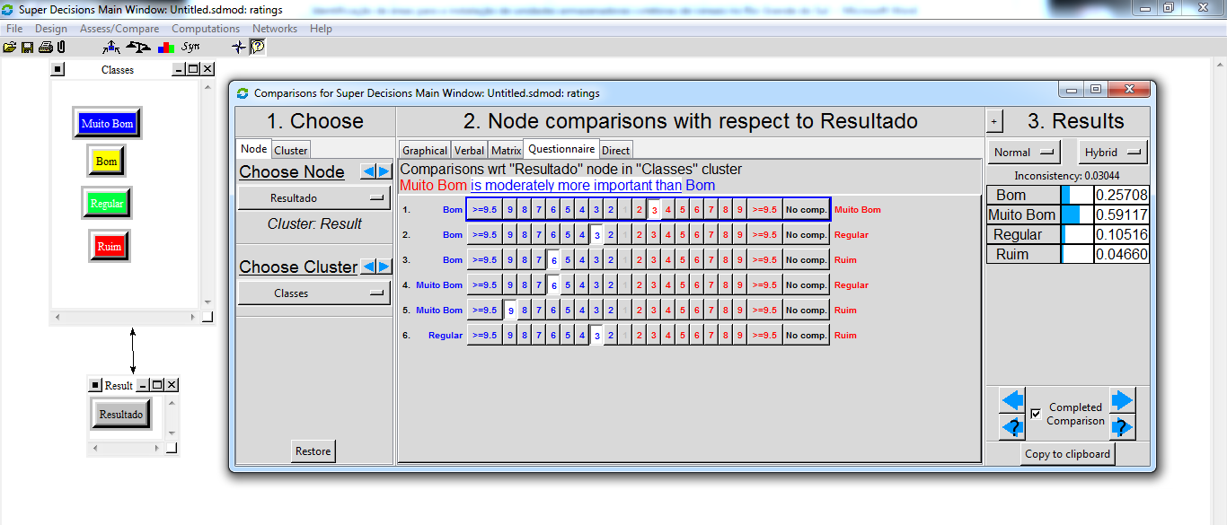
Metodologia
Analise multicritério:
AHP (Analytic Hierarchy Process):
Obtenção de pesos → software Super Decisions:
26;
58;
11;
5

Slide 11
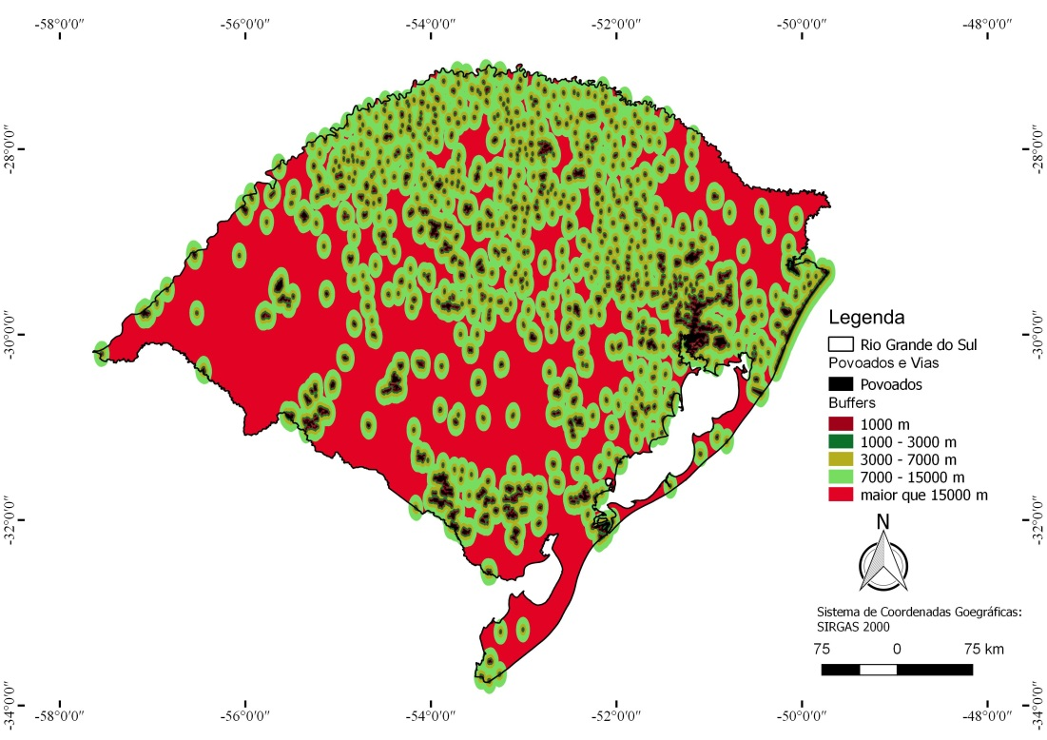
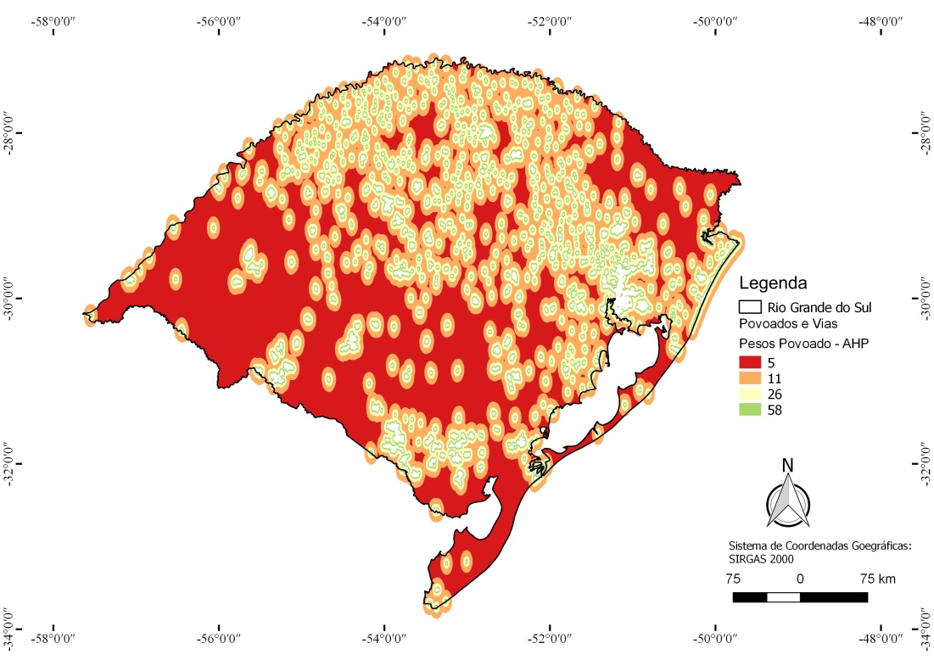
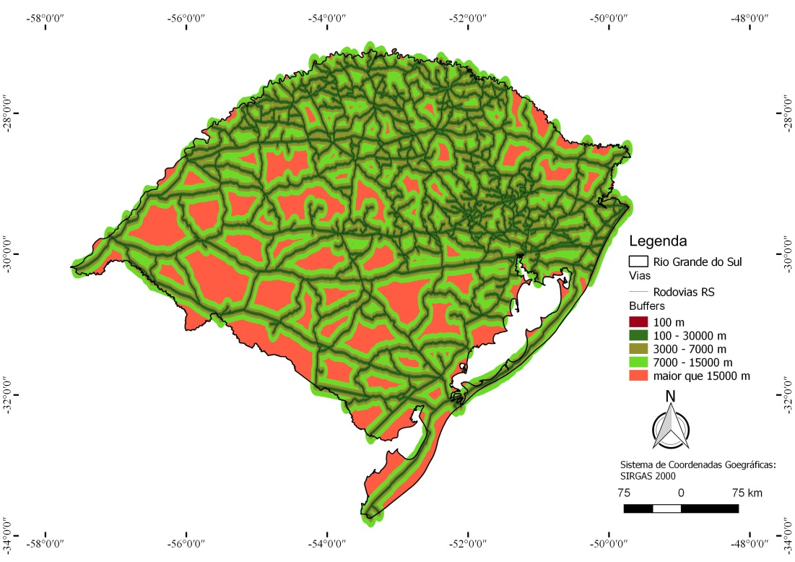
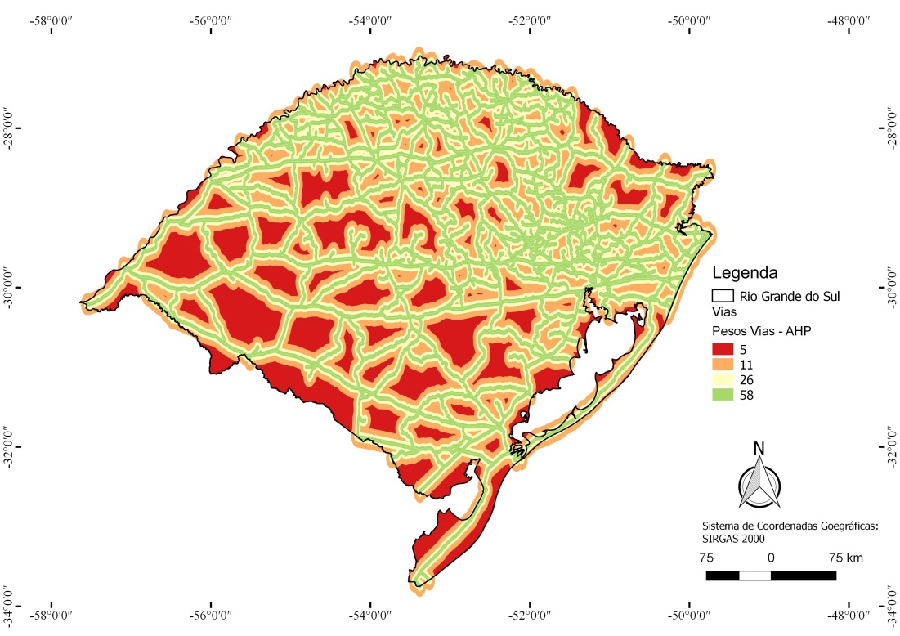
5: Ruim;
11: Regular;
26: Bom;
58: Muito Bom

Slide 12
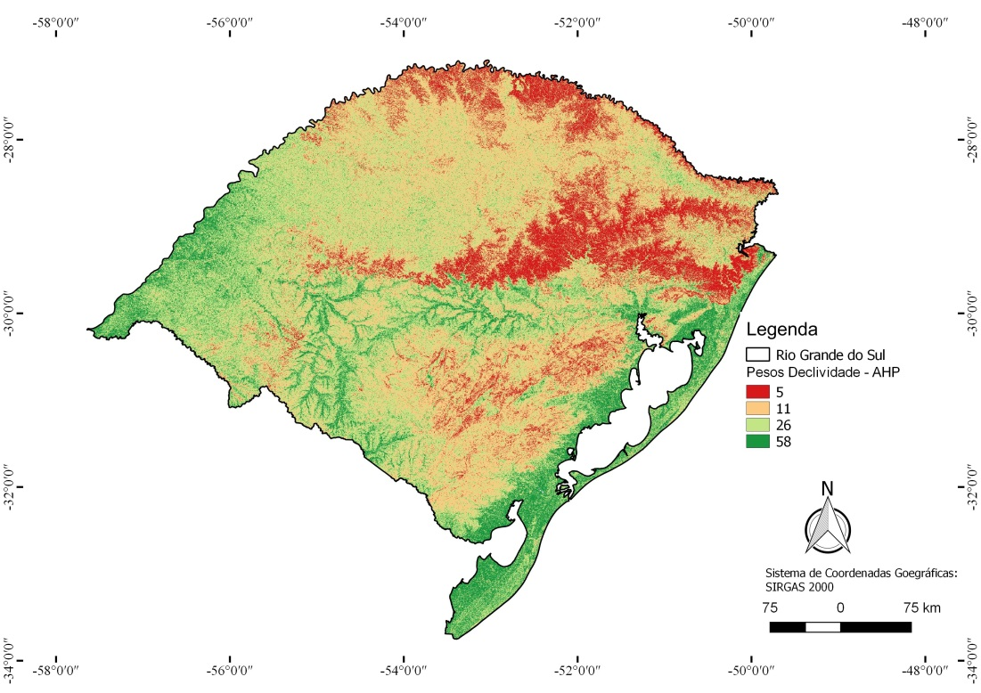
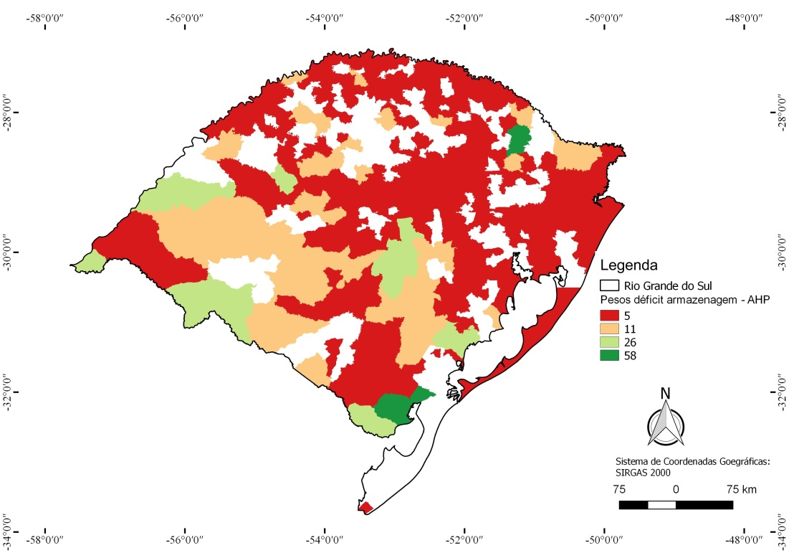
5: Ruim;
11: Regular;
26: Bom;
58: Muito Bom

Slide 13
Desenvolvimento
Álgebra booleana:
Áreas restritivas;
Mascaras:
Mascara Cenário 1;
Mascara Cenário 2.
Analise | Restrição
Áreas povoadas + 1km | Sim | 0
Terras indígenas + buffer 8km | Sim | 0
UC’s + buffer 2km | Sim | 0
Linhas d’agua + buffer de 50m | Sim | 0
Massas d’agua + buffer 500m | Sim | 0
Rodovias + 100 m | Sim | 0
Declividade >45% | Sim | 0
Superavit de armazenamento | Sim | 0
Mascara Cenário 1
Mascara Cenário 2

Slide 14
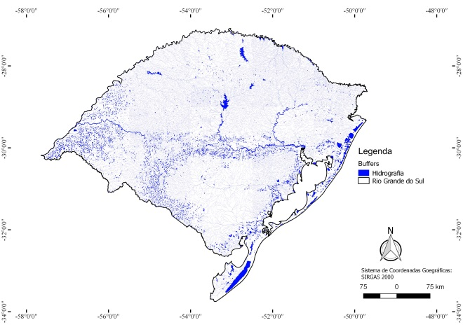
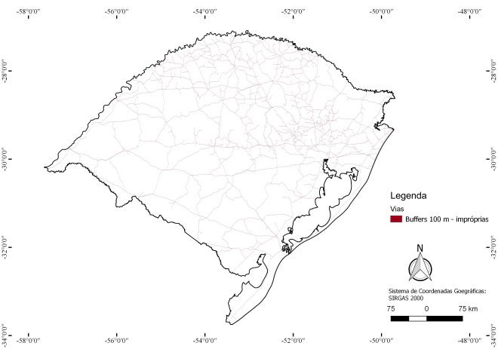
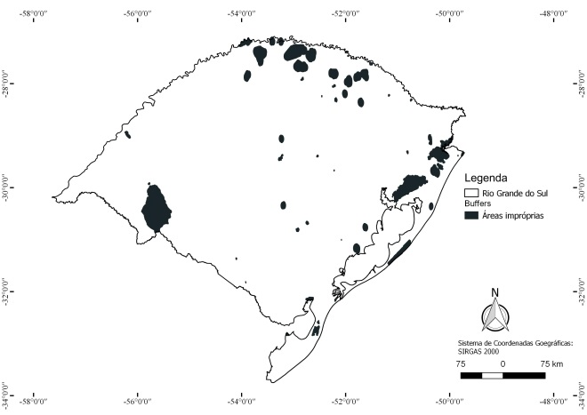
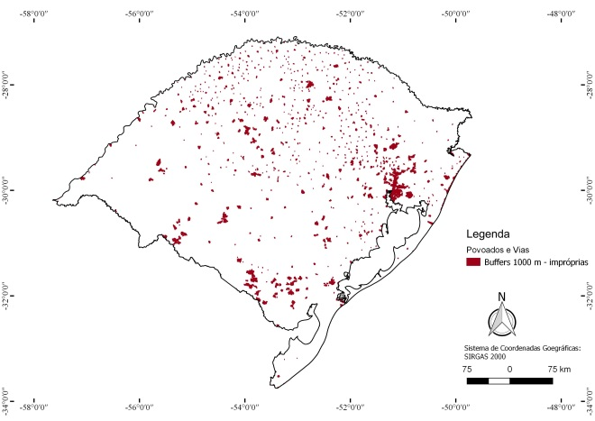
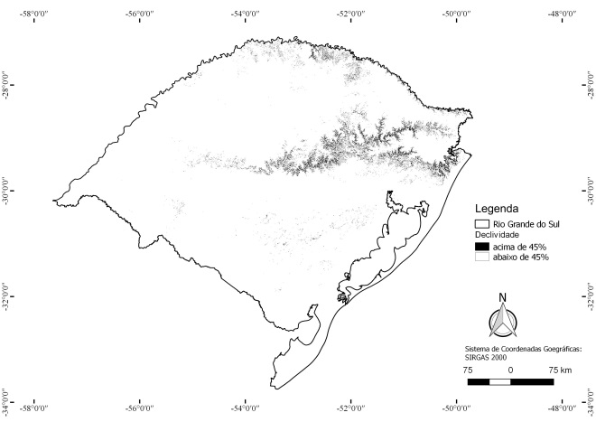
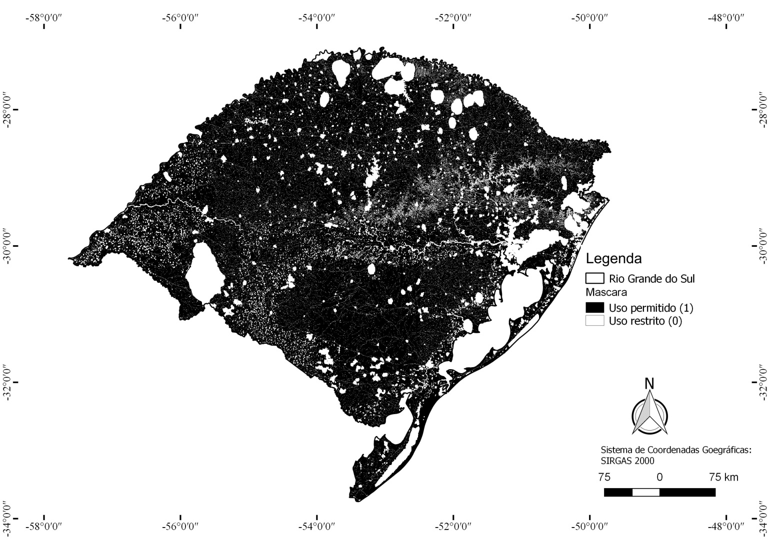
*
*
*
*
=
*
Mascara Cenário 1 = Massas de água 50 e 500 m * Vias 100 m* áreas de preservação 2 km e 8 km* povoados * declividade acima de 45%

Slide 15
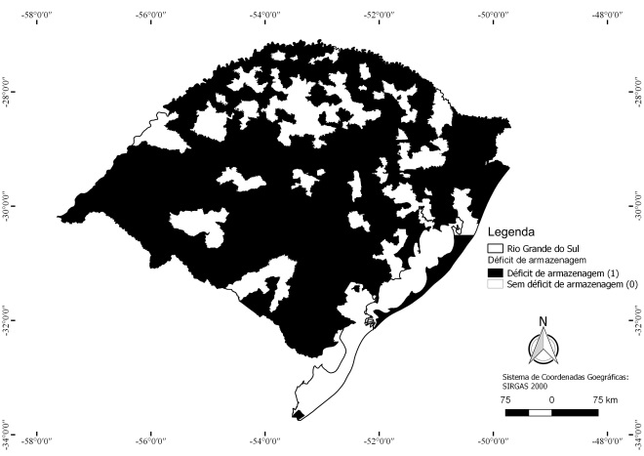
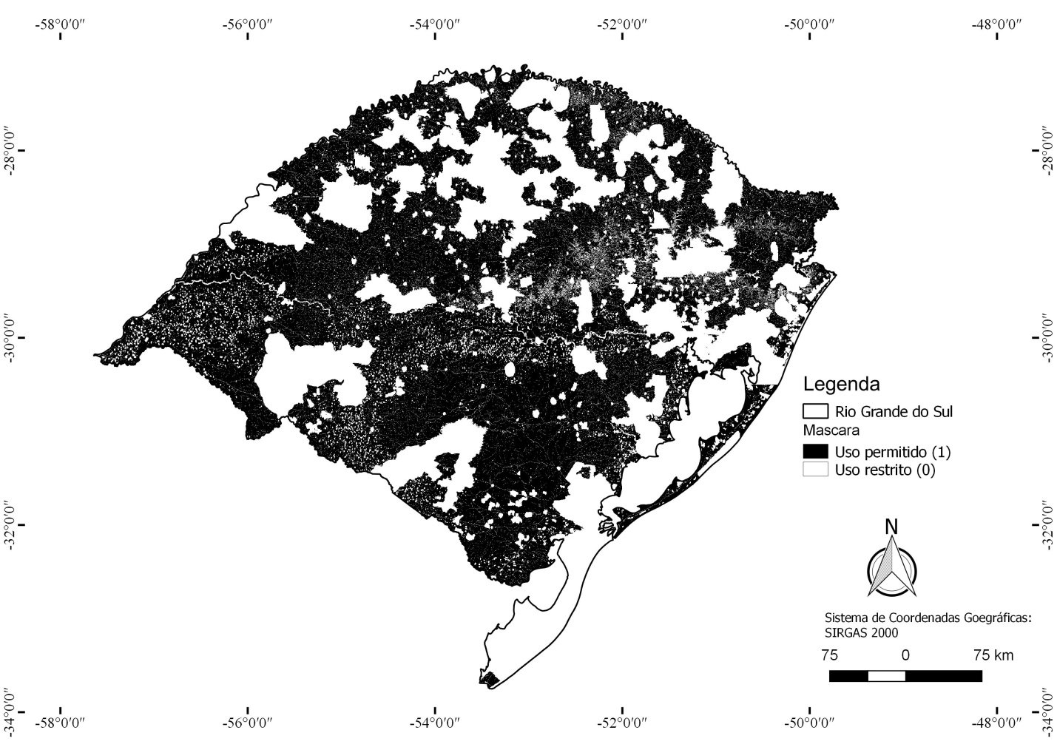
*
*
*
*
*
*
Mascara Cenário 2 = Massas de água 50 e 500 m * Vias 100 m* áreas de preservação 2 km e 8 km* povoados * declividade acima de 45% * Déficit de armazenagem
=

Slide 16
Pré-cenário 1
=
0,4*
0,3*
0,3*
+
+
Declividade
Vias
Áreas Povoadas

Slide 17
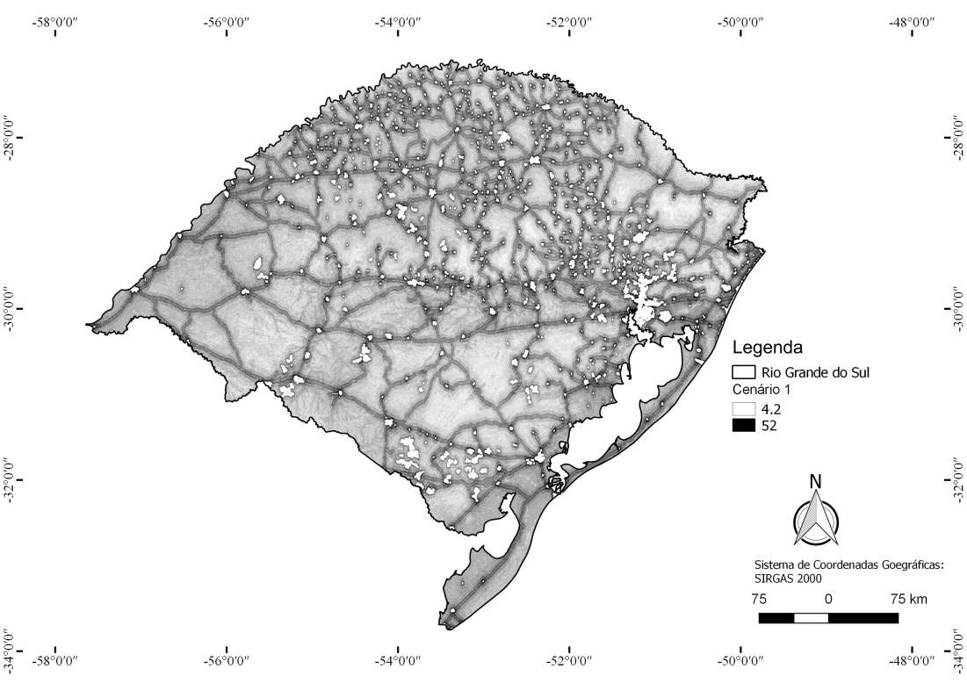
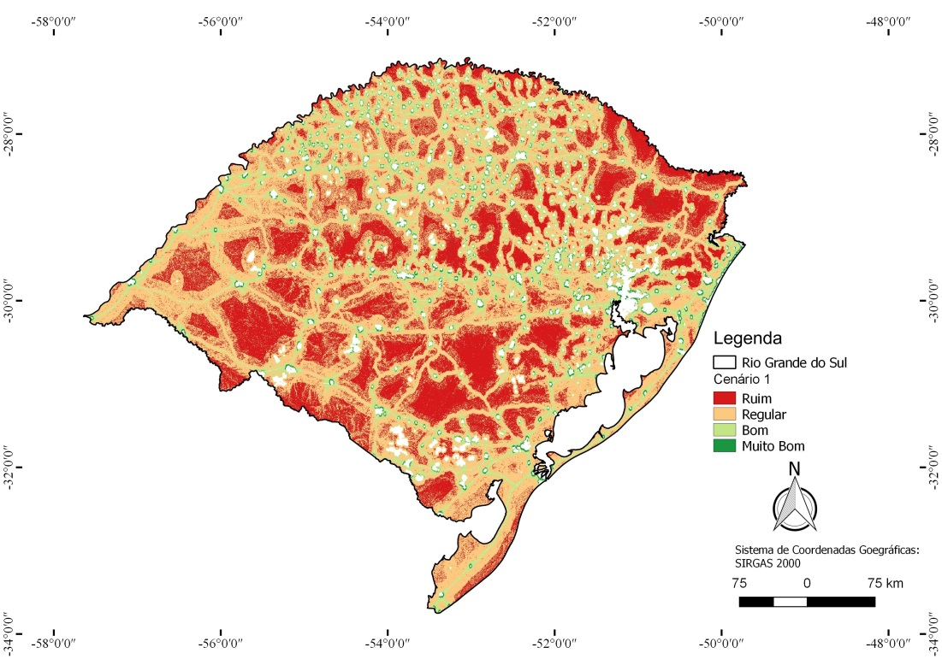
Pré-cenário 1
=
Reclassificar

Slide 18
Cenário 1
=
*
Mascara Cenário 1

Slide 19
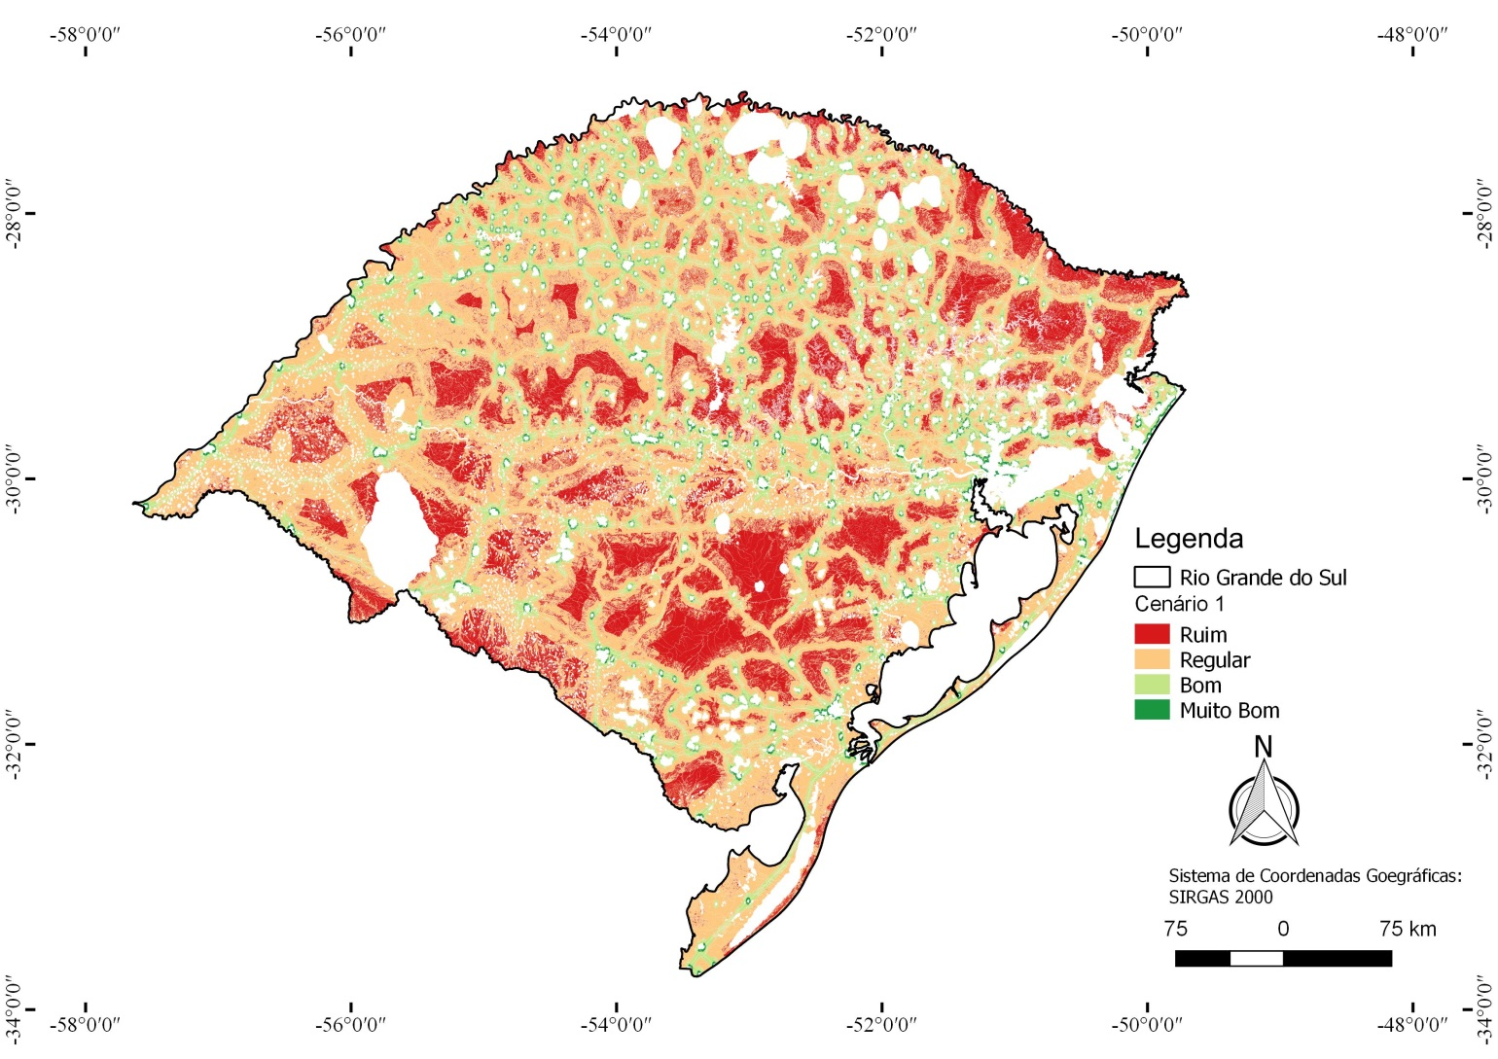
Cenário 1
=

Slide 20
Pré-cenário 2
=
0,3*
0,3*
0,2*
0,2*
+
+
+
Déficit
Declividade
Vias
Áreas Povoadas

Slide 21
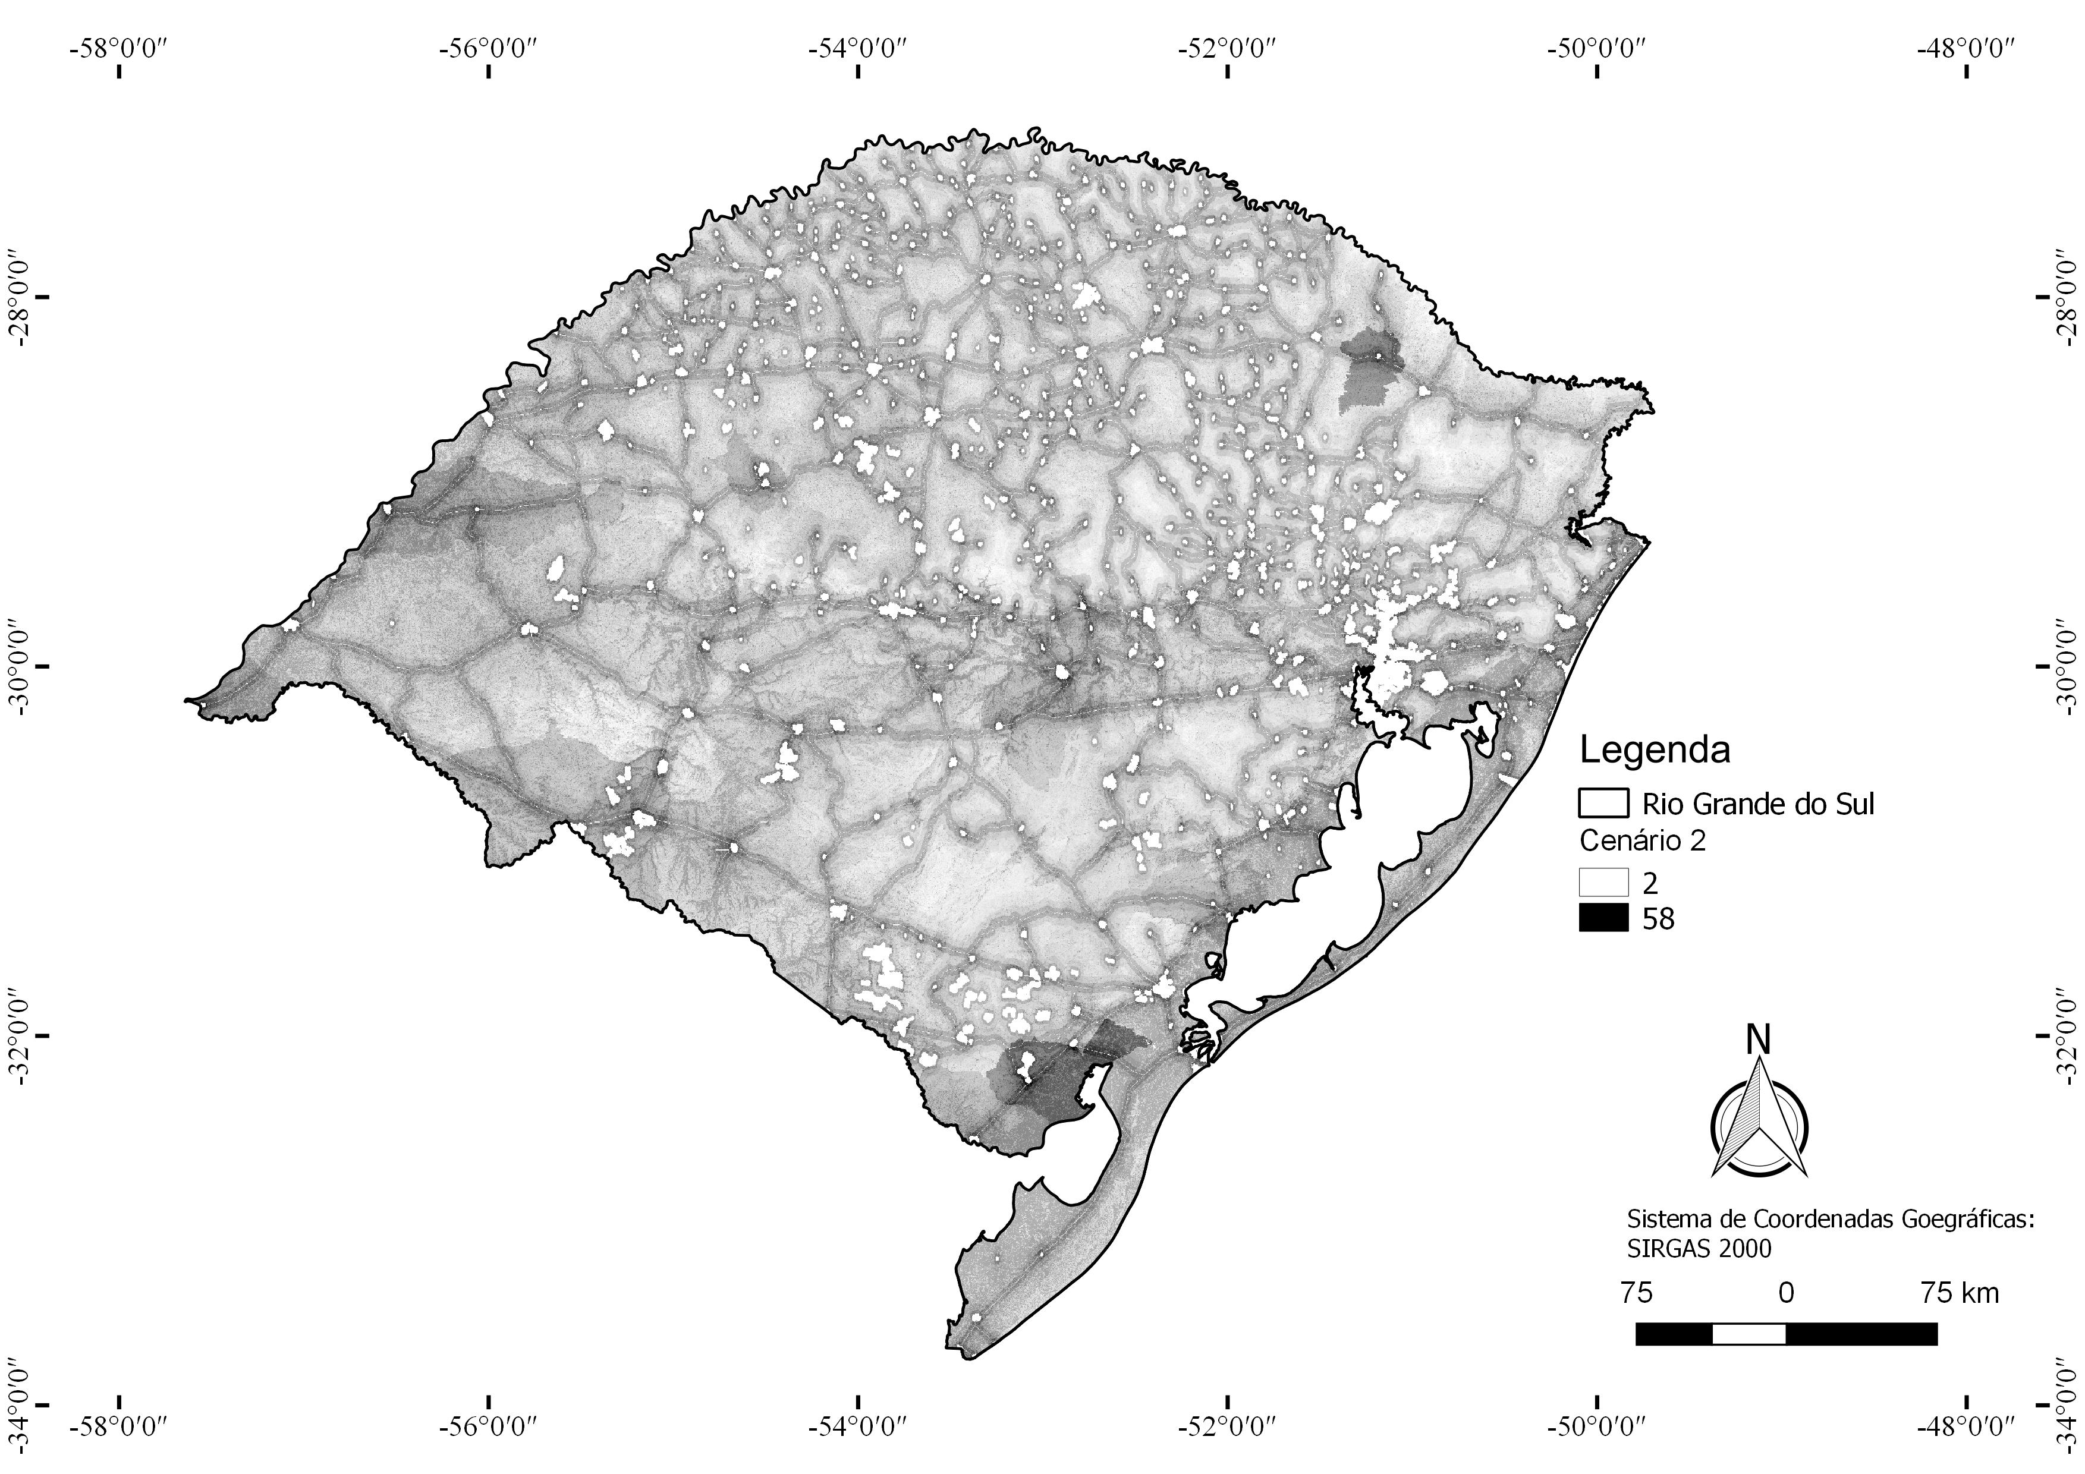
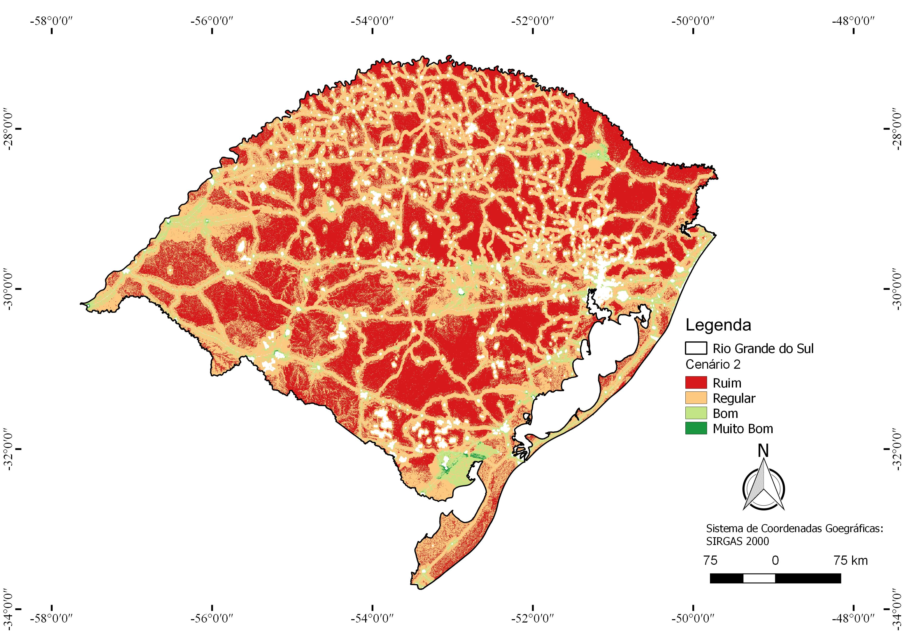
Pré-cenário 2
=
Reclassificar

Slide 22
Cenário 2
=
*
Mascara Cenário 2

Slide 23
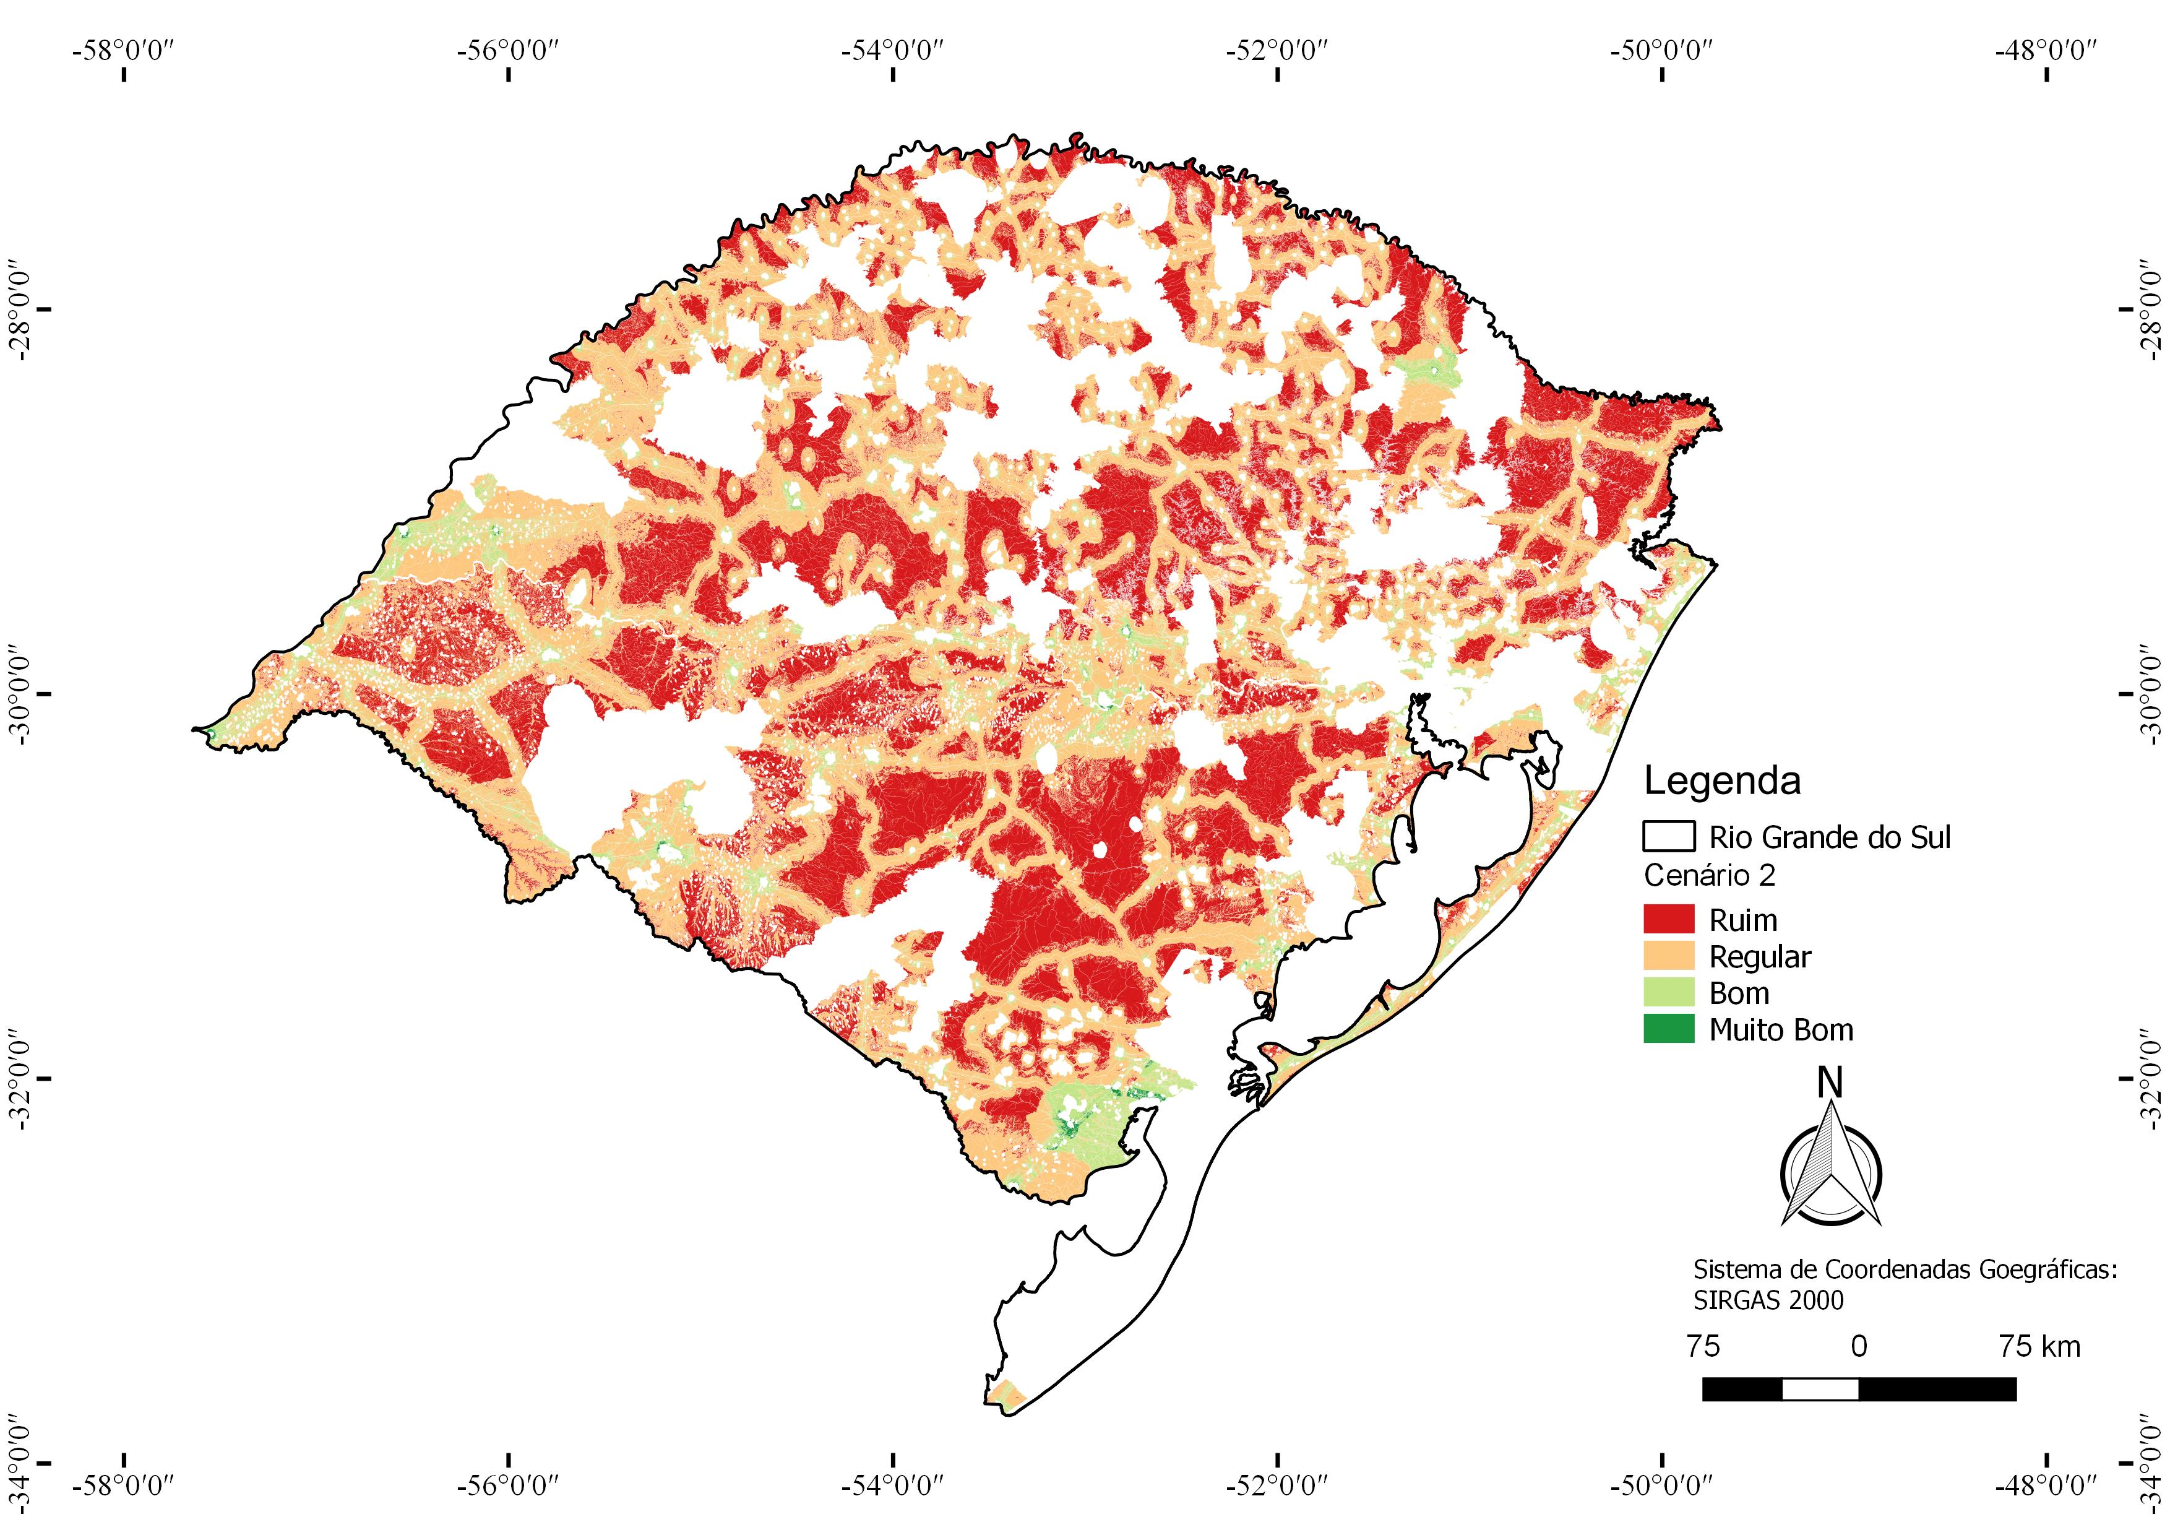
Cenário 2
=

Slide 24
Classes | Cenário 1 (km²/%) |  | Cenário 2 (km²/%)
Ruim | 62735,30 | 29.47% | 69892,80 | 42.88%
Regular | 114172,73 | 53.64% | 83454,79 | 51.20%
Bom | 32426,71 | 15.23% | 9469,02 | 5.81%
Muito Bom | 3527,65 | 1.66% | 187,11 | 0.11%
Soma | 212862,39 | 100% | 163003,71 | 100%

Slide 25
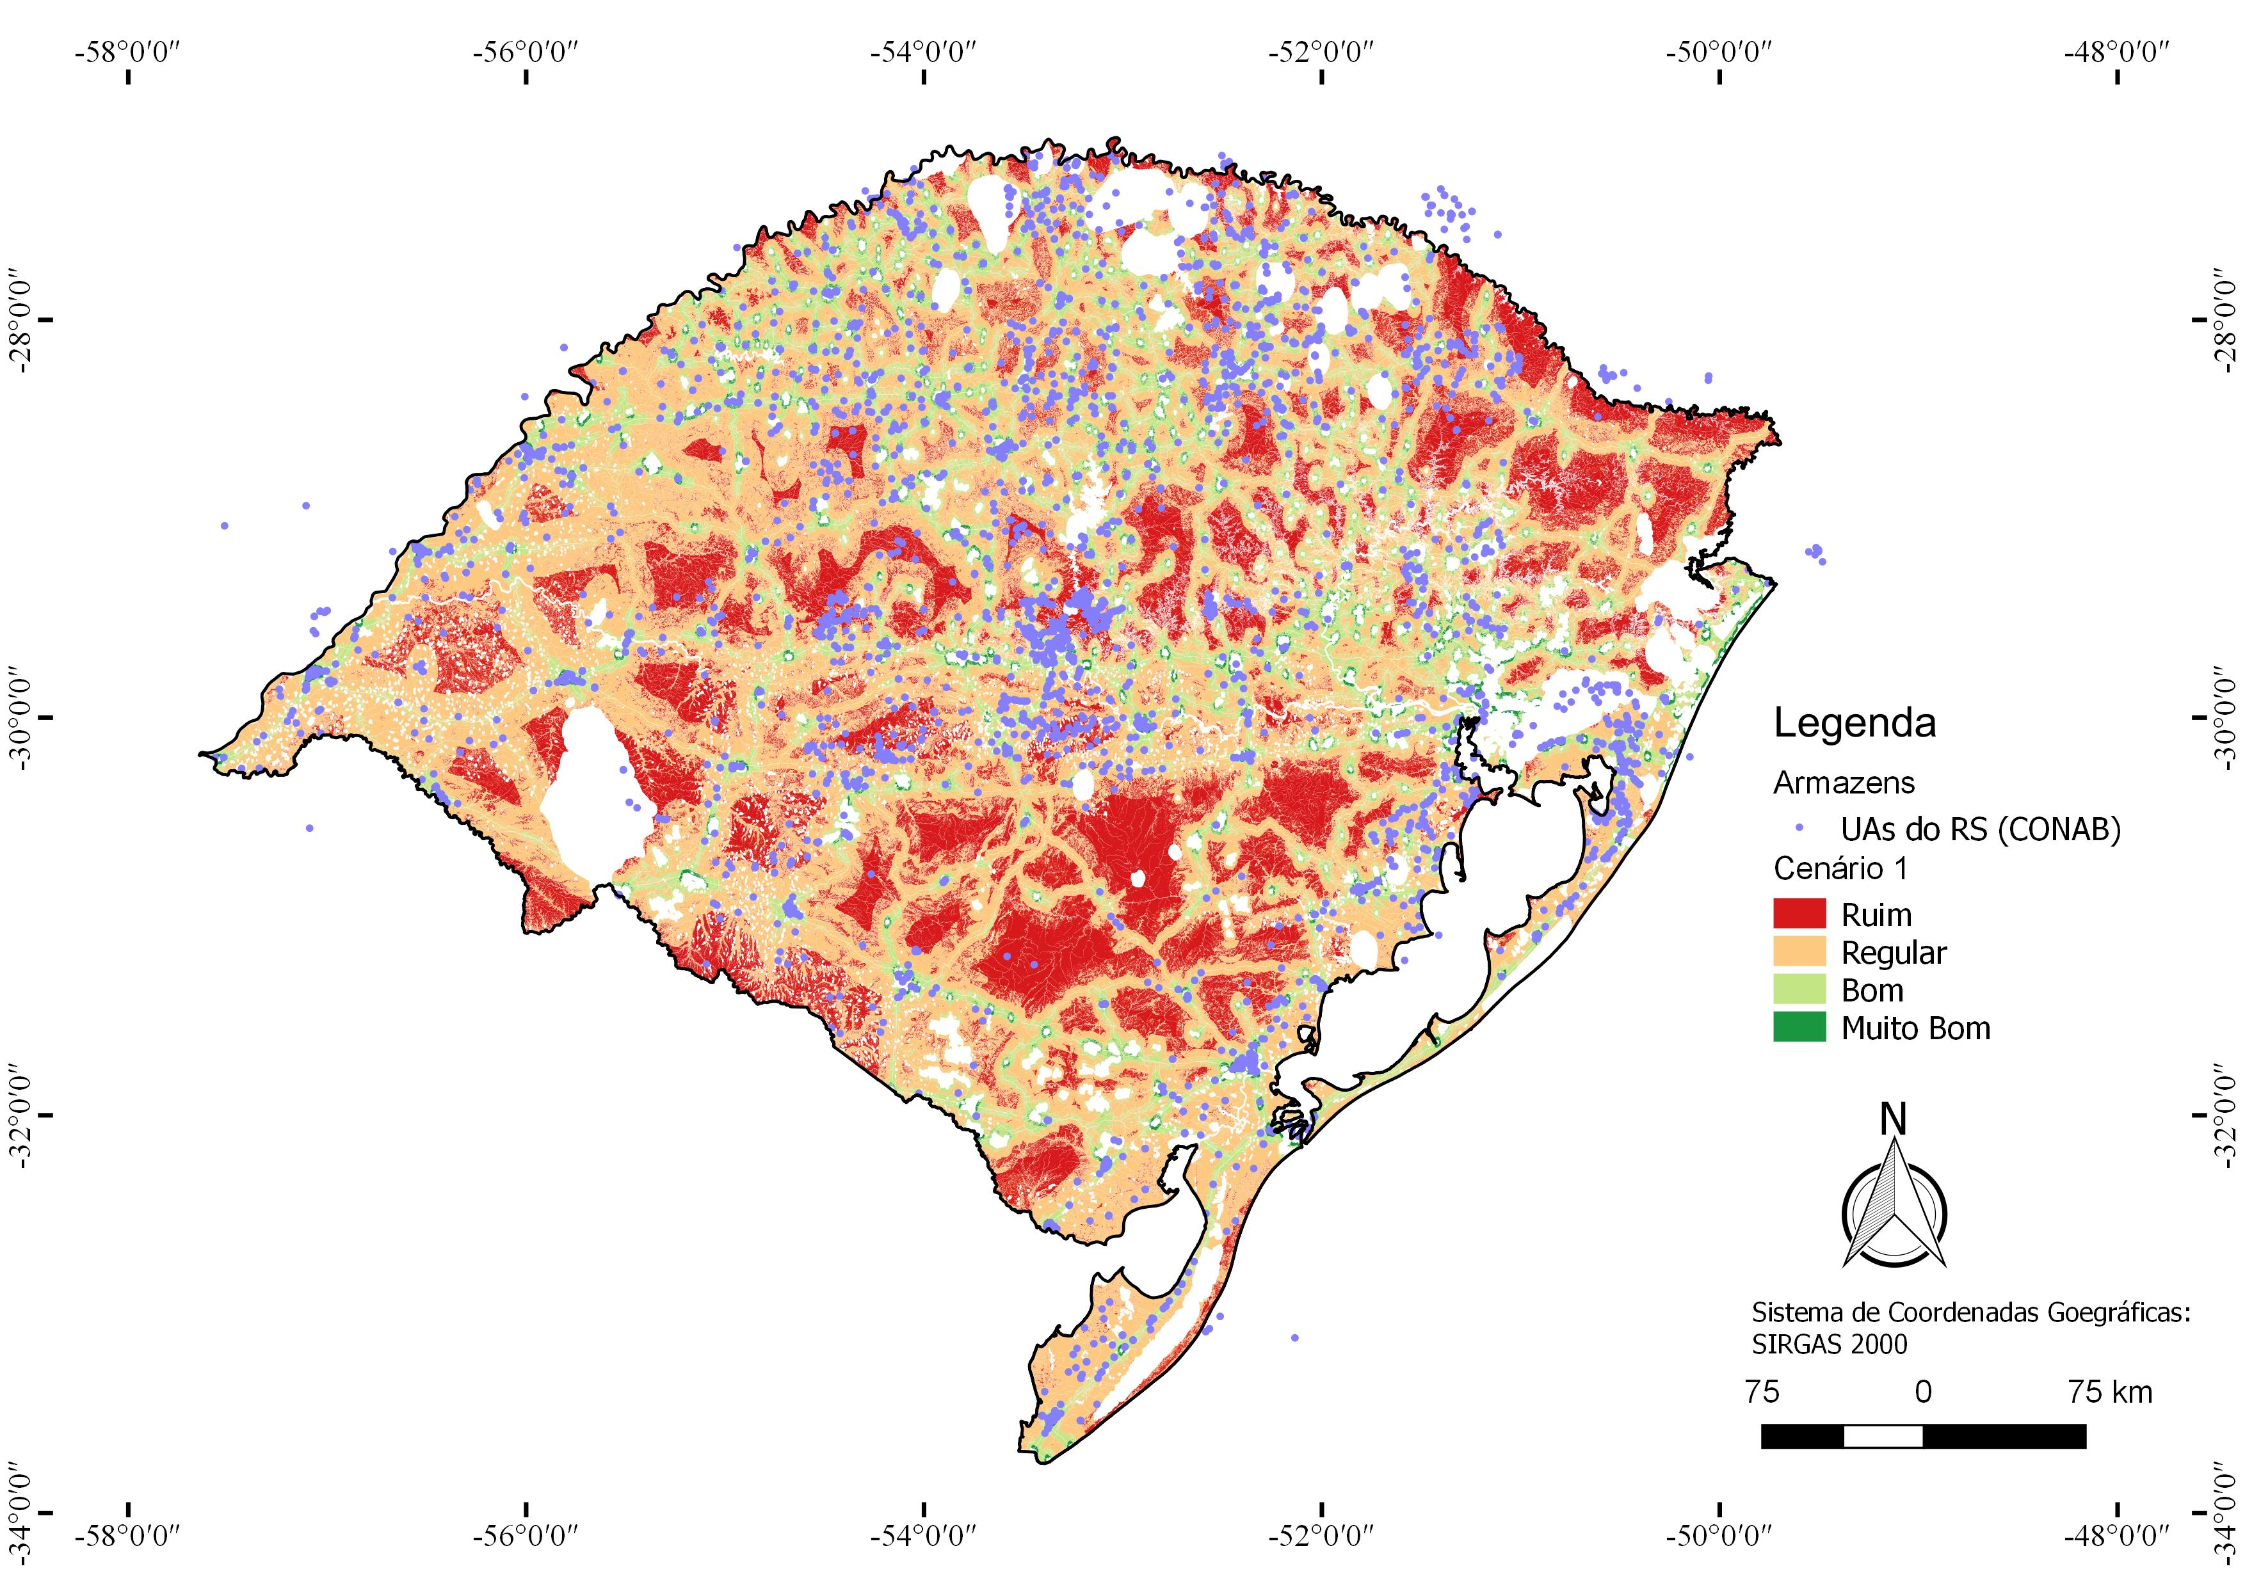
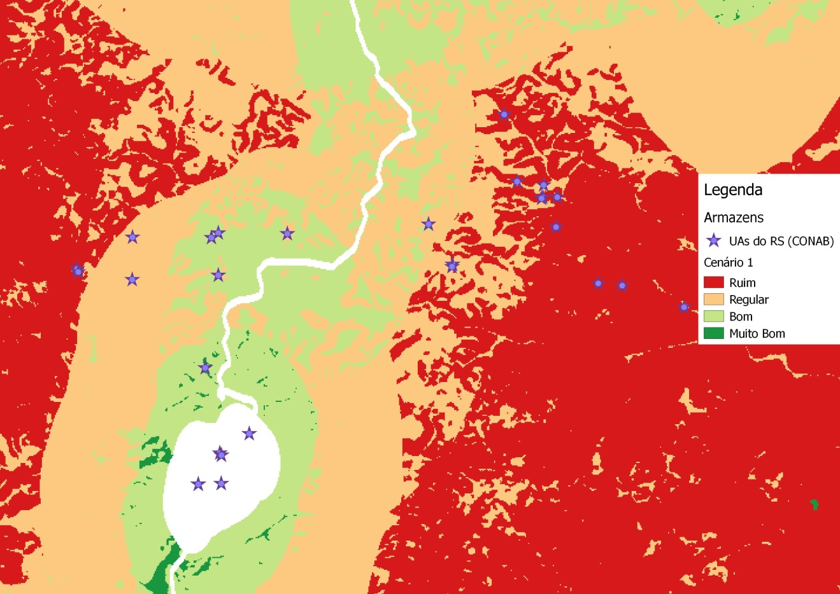
 | Nº Armazéns | %
Restrito | 2365 | 52%
Ruim | 456 | 10%
Regular | 1061 | 23%
Bom | 547 | 12%
Muito Bom | 125 | 3%
Total | 4554 | 100%
Fora do RS | 194

Slide 26
Conclusões
Cenário 1 → áreas para instalação de UAC;
Cenário 2 → área para instalação de UAC de acordo com a necessidade Municipal;
Cenário 2 → apoio a uma proposta de mercado de venda de UAC;

Slide 27
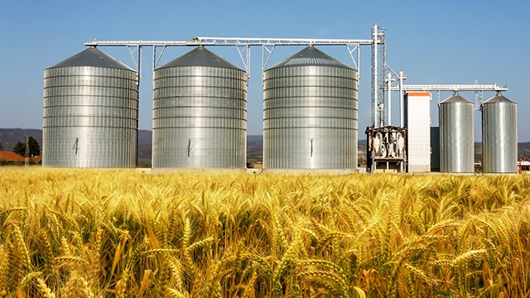
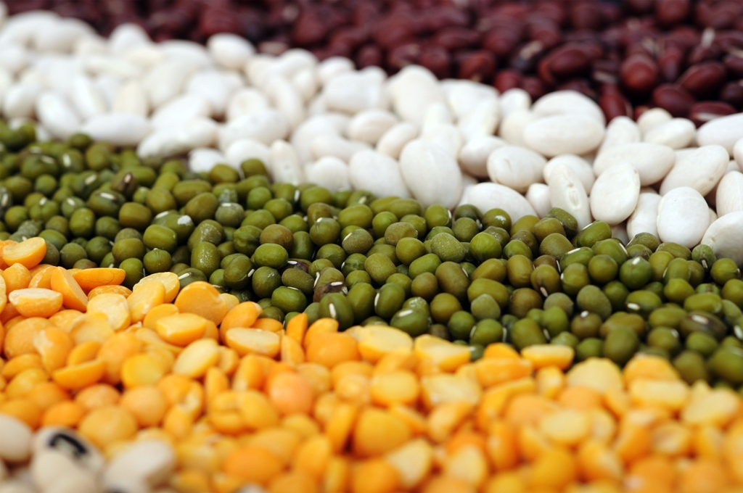
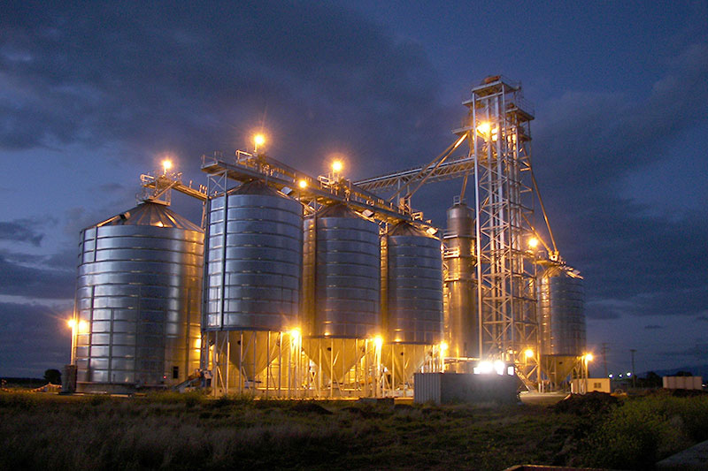
Obrigado!!!

